Slide 1

Mitovi o suicidu
Dominik Šmida
mag. psih.
CEAT praktičar

Slide 2
MITOVI
1. Osobe koje pokušaju suicid su psihički bolesne
2. Vrlo je malo znakova da osoba namjerava počiniti suicid
3. Ljudi koji počine suicid nemaju čvrste religiozne stavove i uvjerenja
4. Samo depresivni ljudi počine suicid
5. Sklonost suicidu je nasljedna
6. Osoba koja prijeti suicidom ga neće izvršiti

Slide 3
7. Pokušaji suicida su histrionske značajke traženja pažnje
8. Jednom suicidalan, uvijek suicidalan
9. Kada dođe do napretka u psihičkom stanju, suicidalan rizik je nestao
10. Terminalno bolesna osoba neće počiniti suicid
11. Pokušaji suicida su češći kod određenih grupa poput bogatih ili siromašnih
12. Ako si netko želi oduzeti život ne postoji išta što će ga zaustaviti
13. Osoba čiji roditelj je počinio suicid je u većem riziku od suicida

Slide 4
14. Suicidalni ljudi očito žele umrijeti
15. Obitelj žrtve suicida često ne zna unaprijed što će se dogoditi
16. Suicidalne osobe koje koriste javne površine za cilj imaju traženje pažnje i suosjećanja
17. Suicid je društveno prihvaćen za ljude stare odrasle dobi
18. Rijetka je pojava da osoba koja razmišlja o suicidu bude razuvjerena od bliske osobe
19. Suicidalni zatvorenici samo žele dobiti bolje životne uvjete
(Domino, 1990; Katz-Sheiban i Eshet, 2008; Moskos, Achilles i Gray, 2004)

Slide 5
1; 4; 14; 18;
Različiti su razlozi, ali vrlo čest su osamljenost i tuga
19% ljudi s poremećajem raspoloženja tijekom života (velika depresija, BAP, shizoafektivni 60-70% u suicidima)
oko 15% prometnih nesreća s fatalnim ishodom je samoubojstvo
8:1-pokušaji naspram izvršenja
Najčešće-gubitak kontrole nad vlastitim porivima i ponašanjem
(Kozarić-Kovačić i Jendričko, 2004; Lavor, Jerković i Radišić, 2010; )

Slide 6
1; 6; 9; 10;
80% suicidalnih pokazuje znakove prije
nema jedinstvenog prediktora
nakon tentamena sljedeća godina je najrizičnija
osobe s mentalnim poremećajima-90% svih suicida
1/3 je imalo teške somatske poremećaje
religioznost je protektivna? (Wu, Wang i Jia, 2015)

Slide 7
Tko pokuša, a tko se zaista ubije?
Pokušaji su karakteristični za mlade do 35. godine
Žene češće pokušaju, muškarci uspiju
50% izvršenih je imalo ranijih pokušaja
50% izvršenih nikada se nije obratilo za stručnu pomoć
djeca već od 5.g. izvrše suicid
(Brečić i sur., 2009; Lavor, Jerković i Radišić, 2010)

Slide 8
Rizične skupine 3; 7; 11
djeca ''razorenih obitelji''
niskog SES
zlostavljana djeca
PUP
Poremećaji raspoloženja
rastavljeni češće nego samci i oženjeni
liječnici, stomatolozi, odvjetnici i psiholozi
(Lavor, Jerković i Radišić, 2010)

Slide 9
Dob, nacionalnost, mjesto, doba godine
srednja životna dob (45-59)
vlastiti stan 65-80% (muškarci češće drugdje)
Litva, Rusija, Latvija, Mađarska i Bjelorusija-najviše stope
Grčka, Malta i Italija- najniže stope
Travanj, svibanj i blagdani
(Lavor, Jerković i Radišić, 2010)

Slide 10
Hrvatska (Lavor, Jerković i Radišić, 2010; Hotujac i sur, 2001) 9; 18
2,1:1 (M-34,6:Ž-11,7) na 100 000
treći uzrok smrti kod mladih od 15-24g
šesti 5-14g
Krapinsko-zagorska županija
40-50g
vješanje i vatreno oružje
psihičke bolesti, ekonomska kriza, gubitak posla i nedostatak podrške bliskih ljudi

Slide 11

Znakovi upozorenja (Kocijan-Hercigonja i Folnegović-Šmalc, 1999) 2; 6; 12
česti razgovori o samoubojstvu
preokupiranost smrću i umiranjem
znakovi depresije
promjene ponašanja
poklanjanje dragih stvari
dogovaranje nedovršenih poslova
disomnije i parasomnije
rizična ponašanja
povećana uporaba psihoaktivnih tvari
anhedonija

Slide 12

Liječenje
Ne radi se o izoliranom psihičkom poremećaju ili dijagnostičkoj kategoriji
glavnina tretmana se odnosi na depresivne smetnje
somatska terapija i psihoterapija
pravovremene intervencije
Naša uloga: (mladi, srednje i stari odrasli skloni su mitovima: Segal, 2000; McDonald, 2007)
  prevencija osvještavanjem javnosti
  diferencijacija stvarnog rizika
  pristup tretmanu
  razmjena idiografskog iskustvenog znanja
  smanjenje stigme oko psihijatrijskog liječenja
(Kozarić-Kovačić i Jendričko, 2004)

Slide 13
McNicolas, 2017
Svakih 40 sekundi negdje u svijetu netko umre zbog samoubojstva i mnogo toga još ne znamo o etiologiji rizičnih i protektivnih faktora

Slide 14

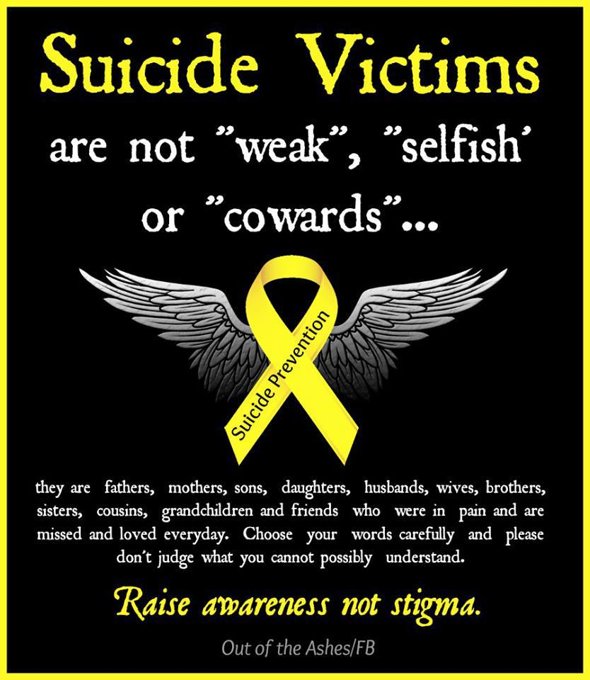





Slide 15


Slide 16
Literatura:
Brečić, P., Ostojić, D., Vidović, D., Jukić, V., Bagarić, D., Vilibić, M. i Bilić, P. (2009). Characteristics of Patients Who Committed Suicide during Hospitalization in Psychiatric Hospital » Vrapce «in the Period 1996–2006. Collegium antropologicum, 33(1), 233-236.
Domino, G. (1990). Popular misconceptions about suicide: How popular are they? OMEGA-Journal of Death and Dying, 21(3), 167-175.
Hotujac, L. J., Veldić, M. i Grubišin, J. (2001). Epidemiologija suicida u Republici Hrvatskoj. Socijalna psihijatrija, 29(1), 32-39.
Katz-Sheiban, B. i Eshet, Y. (2008). Facts and myths about suicide: A study of Jewish and Arab students in Israel. OMEGA-Journal of Death and Dying, 57(3), 279-298.

Slide 17
Kocijan Hercigonja, D. i Folnegović-Šmalc, V. (1999). Prepoznavanje, rano otkrivanje i sprečavanje suicidalnosti: priručnik. Ministarstvo hrvatskih branitelja Domovinskog rata.
Kozarić-Kovačić, D. i Jendričko, T. (2004). Suicidalnost i depresija. Medicus, 13(1_Depresija), 77-87.
Macdonald, M. G. (2007). Suicide intervention trainees' knowledge of myths about suicide. Psychological reports, 101(2), 561-564.

Slide 18
McNicolas, F. (2017). Suicide in Europe: an on-going public health concern. Socijalna psihijatrija, 45(1), 22-29.
Moskos, M. A., Achilles, J. i Gray, D. (2004). Adolescent suicide myths in the United States. Crisis, 25(4), 176- 182.
Poredoš Lavor, D., Jerković, S. i Radišić, N. (2011). Samoubojstva u suvremenom društvu. Policija i sigurnost, 20(2), 230-235.
Wu, A., Wang, J. Y. i Jia, C. X. (2015). Religion and completed suicide: a meta-analysis. PLoS One, 10(6), e0131715.

Slide 19
Hvala na pažnji!

